Slide 1
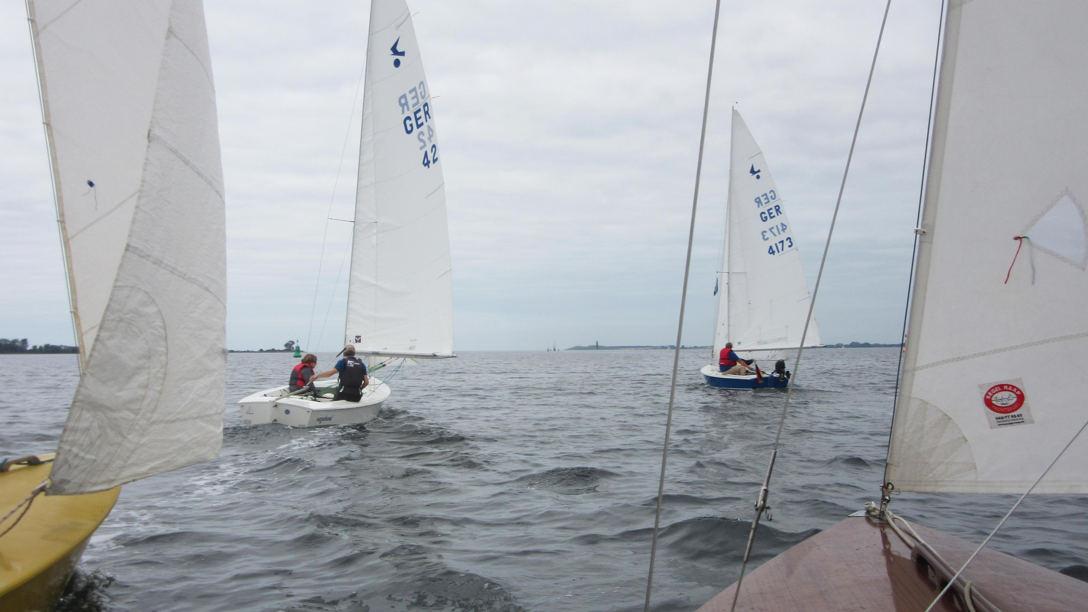


Fahrtenseglertreffen 2026
Donnerstag, 6. bis Montag, 10. August 2026
Hafen „FSC Godewind“ in Wustrow am Saaler Bodden
Neu: Anfahrt als mehrtägige Wanderfahrt
www.wanderzugvogel.de
NEWSLETTER ABONNIEREN
Veranstalter: Kielzugvogel-Klassenvereinigung e.V. in Kooperation mit der Schwertzugvogel-Vereinigung e.V. | Kontakt: info@wanderzugvogel.de

Slide 2
Fahrtenseglertreffen 2026
06. bis 10. August 2026
Wustrow, Saaler Bodden
Neu: Anfahrt als mehrtägige Wanderfahrt
www.wanderzugvogel.de
NEWSLETTER ABONNIEREN
Kielzugvogel-Klassenvereinigung e.V. | Kontakt: info@wanderzugvogel.de

